Slide 1
Introducción a la ingeniería de software
FIS

Slide 2
Puntos
Información de la materia
Problemática del desarrollo de software
Calidad e ingeniería de software
Proceso y ciclo de vida
Áreas de la ingeniería de software

Slide 3
Objetivos del curso
Brindar los conceptos teóricos y prácticos fundamentales de la ingeniería de software, estudiar las prácticas de sus principales áreas
Hacer énfasis en la comprensión y aplicación de métodos de ingeniería de requerimientos, usabilidad, control de cambios y pruebas del software e introducir los conceptos que se profundizarán en los demás cursos del área
Introducir las principales tecnologías de apoyo a las actividades del proceso de desarrollo estudiadas

Slide 4
Temas
Introducción a la ingeniería de software
Proceso y ciclo de vida
Gestión de la configuración (SCM)
Ingeniería de requerimientos
Interfaces de usuario
Buenas prácticas de codificación
Prueba unitaria (Jest)
Pruebas funcionales y exploratorias

Slide 5
Definición de software
Instrucciones (programas de computadoras) que cuando se ejecutan proporcionan la función y rendimiento deseados
Estructura de datos que permiten a los programas manipular adecuadamente la información
Documentos que describen la operación y uso de los programas

Slide 6
Naturaleza del desarrollo de software
El hardware se fabrica, ensamblando componentes
El hardware típicamente tiene fallos al principio de su vida, luego tiende a estabilizarse que la probabilidad de fallos se incrementa nuevamente.
¿Cómo es distinto el desarrollo de software?

Slide 7
Desarrollo de software en la actualidad
Costos inversos de hardware vs. software
Aumento en la complejidad del software
Mayor tamaño, costo y tiempos de desarrollo
Procesos inmaduros
Pobres técnicas de desarrollo y gestión
Falta de capacitación
Sociedad dependiente de IT
Software elemento estratégico
Contextos de negocios cambiantes
Demanda creciente de clientes y usuarios
Problema complejo y cambiante

Slide 8
Nuevos enfoques
Profesionalizar el desarrollo de software
Transformar el desarrollo de arte a ingeniería
Sistematizar actividades posibilitando espacio para la creatividad
Aplicar principios de ingeniería al desarrollo de software

Slide 9
Definición de ingeniería
Crear soluciones eficientes (económicas) y eficaces (satisfactorias para consumo)
Para problemas prácticos
Aplicando conocimiento científico y tecnológico
Para construir artefactos
Al servicio de la humanidad

Slide 10
Ingeniería de software
(1) La aplicación de un enfoque sistemático, disciplinado y cuantificable al desarrollo, operación y mantenimiento de software;
es decir, la aplicación de ingeniería al software.
(2) El estudio de los enfoques como en (1)
[estándar IEEE 610.12]

Slide 11
Ingeniería de software
Disciplina tecnológica y gerencial abocada a la producción y mantenimiento sistemático de productos de software que son desarrollados y modificados en tiempo y bajo estimaciones de costos [Fairley]
Aplicación disciplinada de principios de ingeniería, ciencia y matemática, métodos y herramientas a la producción económica de software [Humphrey]

Slide 12
Proceso de software
Proceso
Una serie de pasos que involucran actividades, restricciones y recursos con el fin de producir un resultado esperado de algún tipo
Proceso de software
Define las actividades, prácticas, técnicas, roles, herramientas necesarias para transformar los requerimientos del usuario en un producto de software [Jacobson]

Slide 13
Procesos de ingeniería y de apoyo
En general las actividades del proceso de software se dividen en dos grandes grupos:
Procesos de ingeniería: comprenden actividades inherentes a la construcción del producto
Procesos de apoyo: comprenden actividades inherentes a la gestión de los procesos de construcción del producto

Slide 14
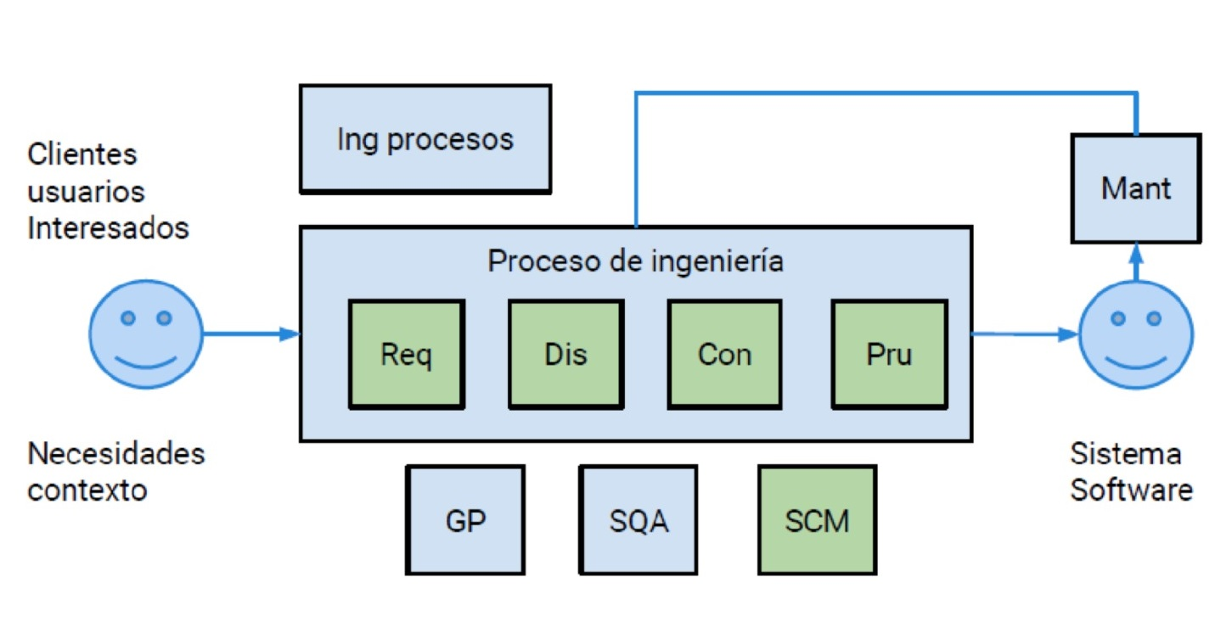
Proceso de software genérico

Slide 15
Proceso de software genérico
Ingeniería de Requerimientos → Definir el Problema
Diseño → Diseñar la solución
Construcción → Construir la solución
Pruebas → Evaluar el comportamiento
Gestión de proyectos → Gestionar y controlar el proyecto
Aseguramiento de la calidad (SQA) → Asegurar la calidad del producto y del proceso
Gestión de la configuración (SCM) → Identificar y controlar los productos del desarrollo
Mantenimiento → Mantenimiento de la solución hasta su obsolescencia

Slide 16
Componentes de un proceso
Un proceso debe definir QUÉ hacer, QUIÉN debe hacerlo, CUÁNDO y CÓMO hacerlo para alcanzar una meta.
Marco común de trabajo, una filosofía de calidad.
Tareas (análisis, diseño, prueba, etc.) y actividades de apoyo (mediciones, revisiones, versionado, etc.)
Roles y responsabilidades
Métodos técnicos
Ciclo de vida del desarrollo

Slide 17
Modelo de ciclo de vida
Es un modelo de referencia de alto nivel de las actividades necesarias para el desarrollo de software
Describe las principales fases y actividades del desarrollo
Define el orden de las fases
Sirve para “saber donde estamos” durante un proyecto

Slide 18
Bibliografía
Sommerville, Ian. (2013).Software Engineering (9th ed.)
Pressman, Roger S. (2009). Software Engineering: A Practitioner’s Approach (7th ed.)

